Slide 1

Mini Curso Tratamento de imagens e visão computacional
Thiago Henrique Gomes Lobato

Slide 2
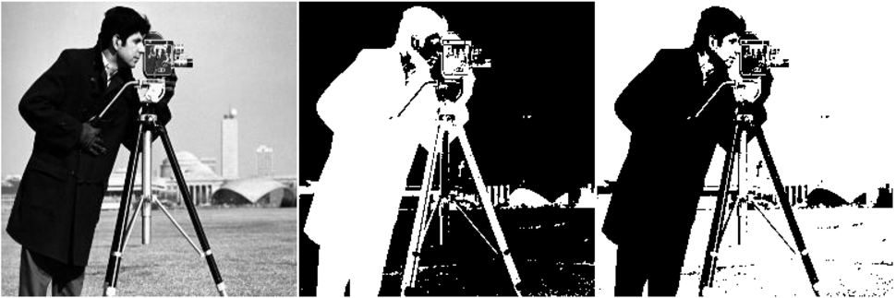
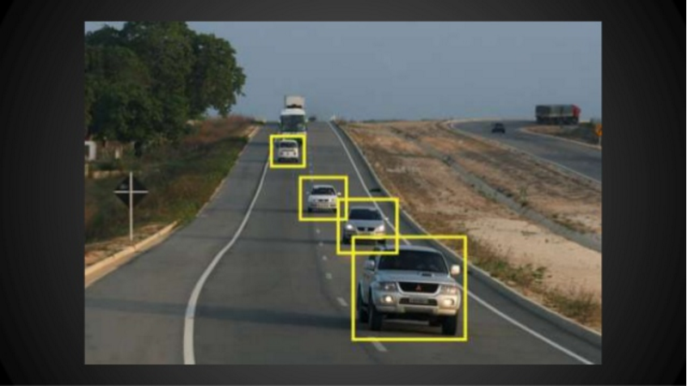
O que é?
Tratamento de imagens é uma definição bem intuitiva, é o ato de modificar uma imagem digitalmente, seja filtrando uma cor, mudando brilho, contraste, ajeitar imperfeições, dimensões etc.
Visão computacional é você conseguir fazer o computador ‘enxergar’ algo, no sentido de extrair informações sobre a imagem para a realização de análises posteriores.

Slide 3
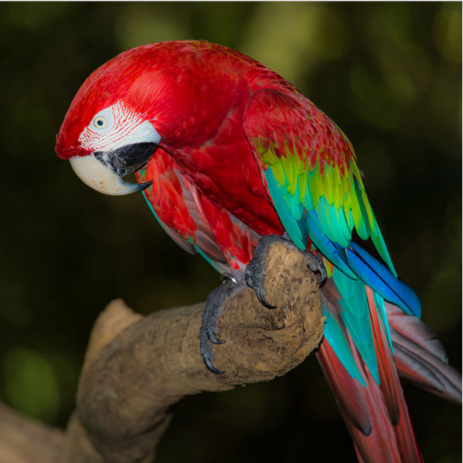
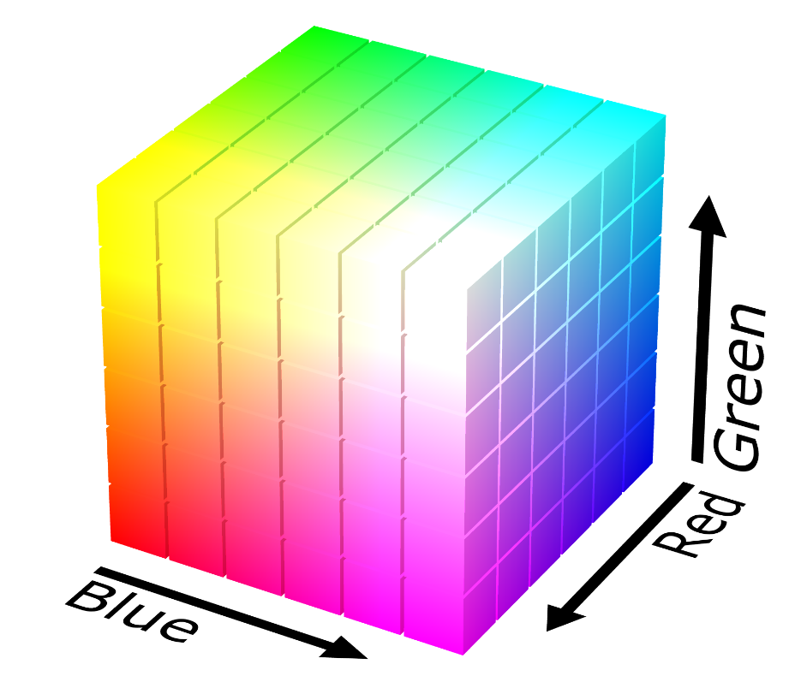
Parte 1: Digitalizando uma imagem
X
Uma imagem digitalizada não é nada mais que uma matriz, sendo cada pixel da imagem totalmente descrito nessa.
Imagens coloridas só o são por causa de um sistema de cores específico, sendo o mais famoso o RGB (Red, Green, Blue). Nesse sistema todas as cores são formadas por uma combinação linear dessas 3.
Uma imagem lida em RGB terá, portanto, 3 dimensões, as duas primeiras para indicar as posições x e y dos pixels e a terceira para indicar a intensidade de cada cor.
Os valores de intensidade podem ser em uint8, variando de 0 a 255 ou unitários de 0 a 1.
Y

Slide 4
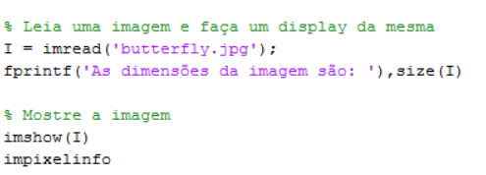
Parte 1: Digitalizando uma imagem
Vamos começar com o mais simples, abrir uma imagem no matlab. Para isso utilizamos o comando imread para lermos a imagem e imshow para a mostrar.
Utilizando a função impixelinfo após mostrar a imagem é possível verificar com o passar do mouse as coordenadas do pixel e o seu valor em cada cor.

Slide 5
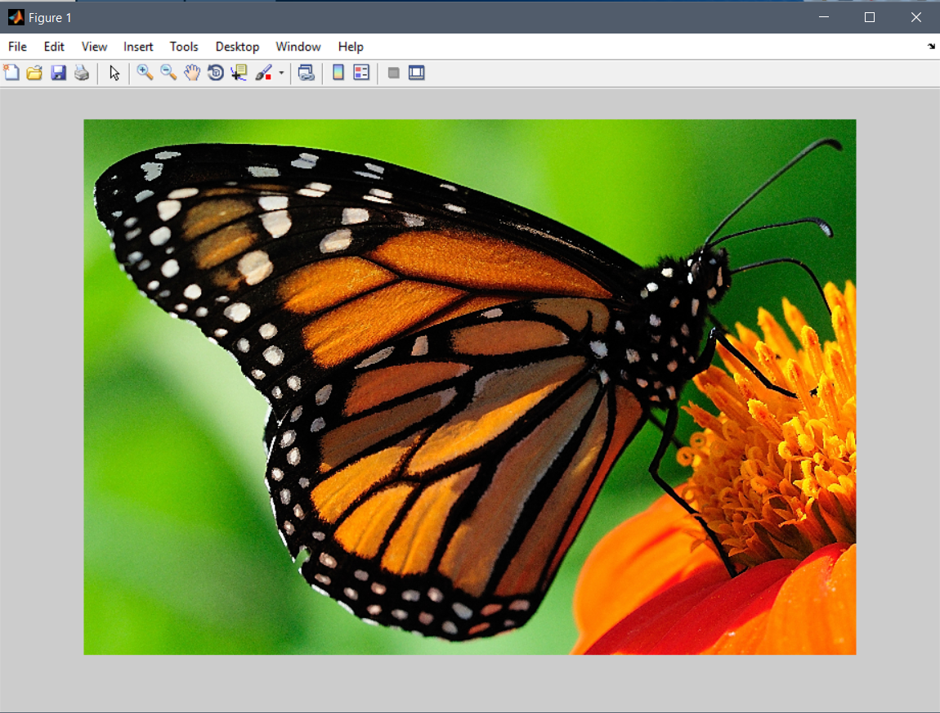
Exercício 1
O primeiro exercício é você cortar a imagem para pegar somente a borboleta. Faça isso verificando, primeiramente, o intervalo de coordenadas que ela está e o filtrando na matriz com os dados da imagem.
O resultado deve ser aproximadamente igual à imagem ao lado. Não se preocupe em ser tão exato.

Slide 6
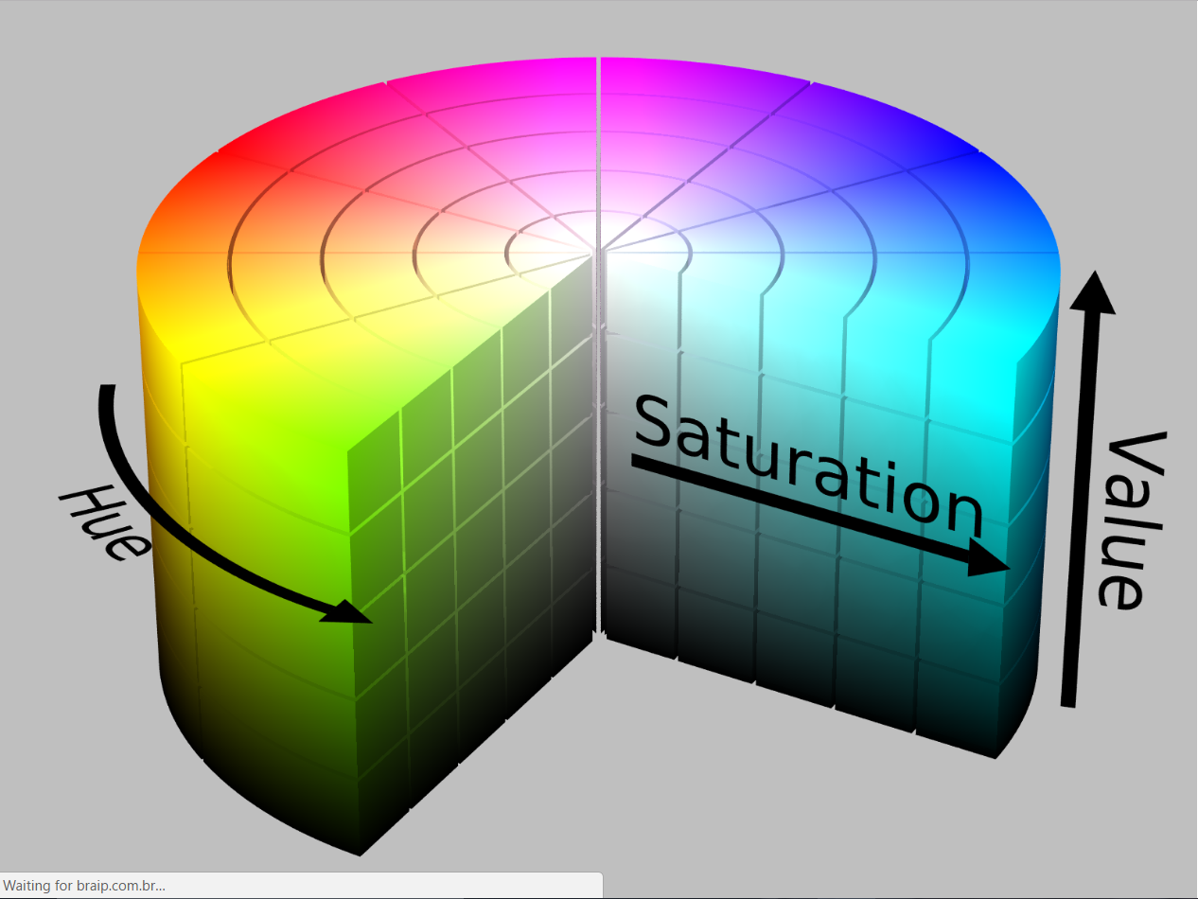
Parte 2: Filtrando cores
O sistema RGB, por mais que seja o mais famoso, é o menos indicado para se trabalhar com cores, pois não é clara a forma de separaçãos.
Uma boa alternativa é o sistema HSV, onde uma dimensão da matriz é responsável pela cor, outra pela saturação/contraste e outra pela intensidade/brilho.
É mais fácil de separar cores dessa forma, pois elas são mais indepedentes.

Slide 7
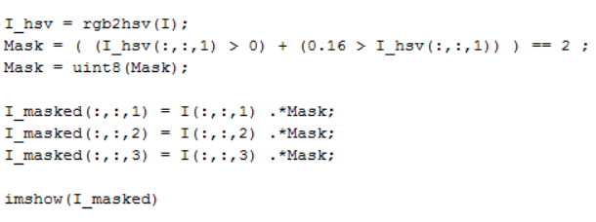
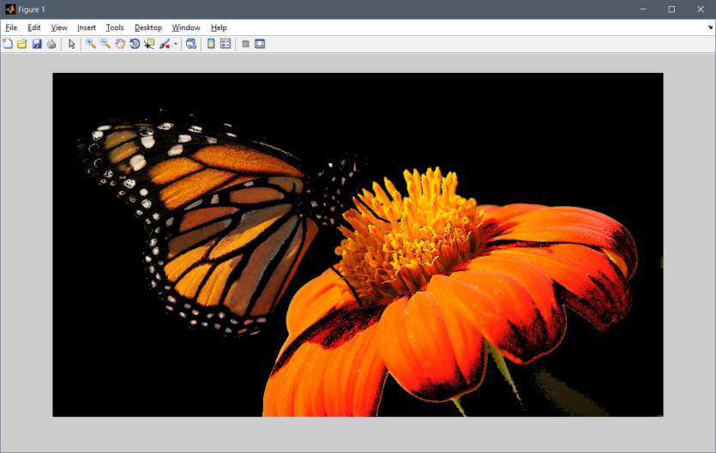
Parte 2: Filtrando cores
No matlab é possível converter uma imagem para hsv com a função: rgb2hsv. Vamos usar isso para tentar obter só os objetos de cor laranja.
Os valores no sistema hsv vão de 0 a 1. Na faixa abaixo é possível verificar aproximadamente a progressão de cores na primeira dimensão.
Para isso podemos criar uma máscara, onde todos os pixels no nosso intervalo são iguais a 1 e todos os outros 0. Essa máscara multiplica cada elemento da imagem original em cada componente e o resultado é o que pode-se ver ao lado.
0
1

Slide 8
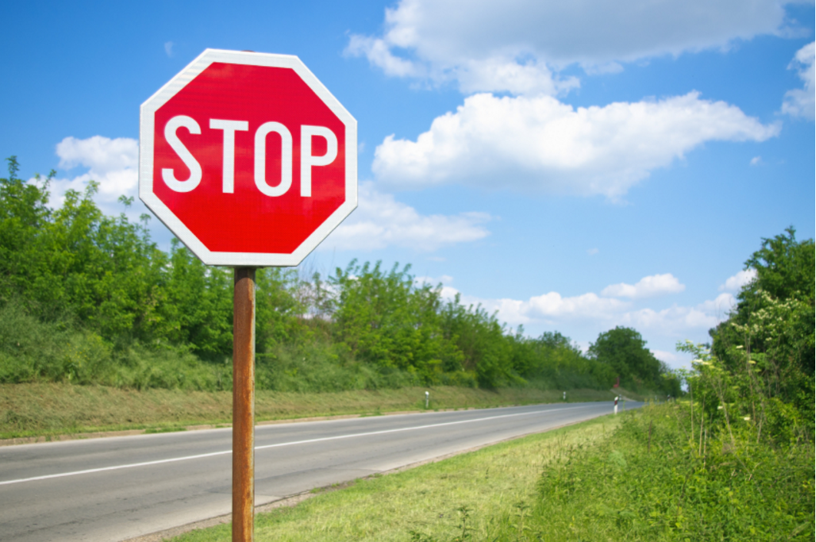
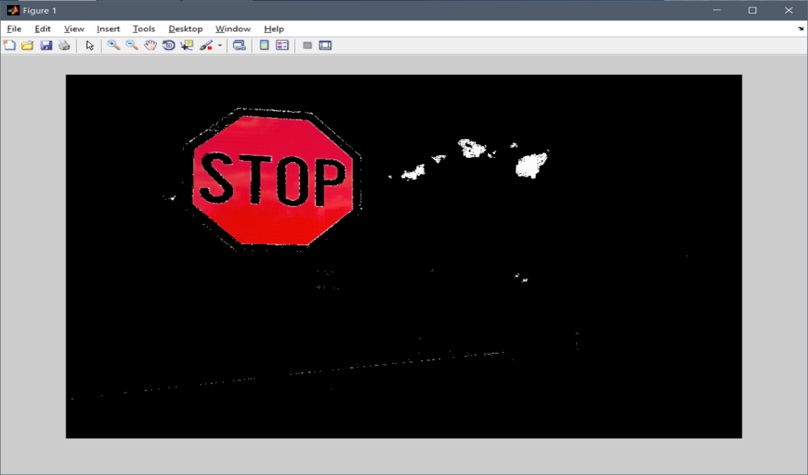
Exercício 2
Filtre a imagem dada por cores para ela aparecer somente a placa de pare. Use o sistema de cores hsv.
A sua imagem final deve ser próxima a ao lado. Não tem problema um pouco de ruído, desde que a imagem principal esteja completa.

Slide 9
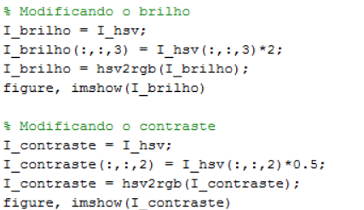
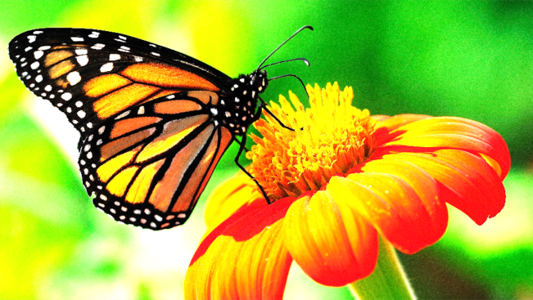
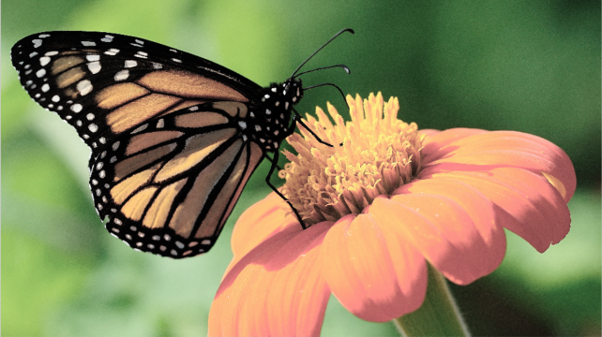
Parte 3: Modificando a imagem
As cores podem ser filtradas, mas o que mais? Como vimos pelo sistema hsv, brilho e contraste estão dispostos de forma separa. O que acontece, então, se aumentarmos o contraste ou o brilho nesses canais?
Vamos pegar a imagem inicial da borboleta e multiplicar seu brilho por 2 e contraste por 0.5.

Slide 10
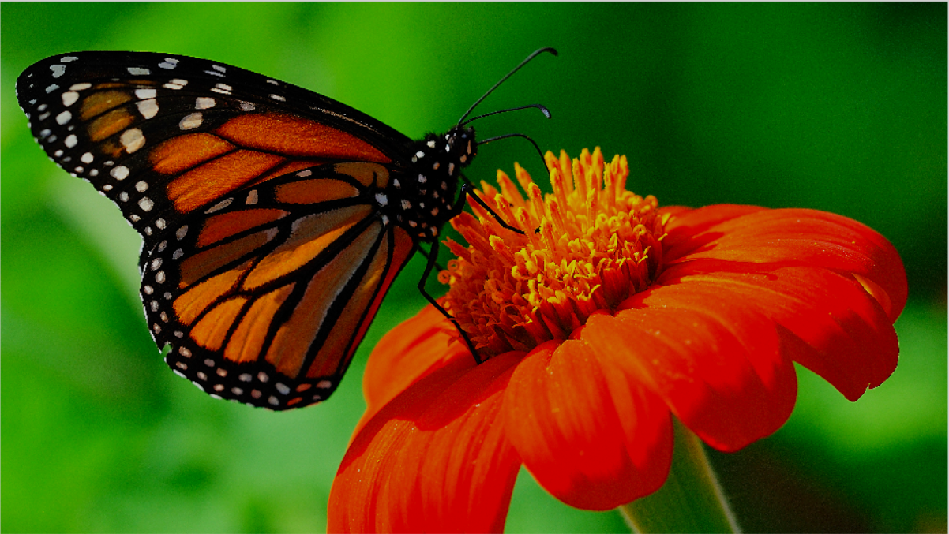
Exercício 3
Agora que você já tem uma noção de como trabalhar no sistema hsv, crie um filtro de imagem próprio! Procure combinações de contraste, brilho e talvez até cor para formar um filtro que você ache bonito.
Um exemplo de um filtro usando contraste e brilho pode ser visto ao lado.

Slide 11
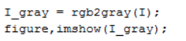
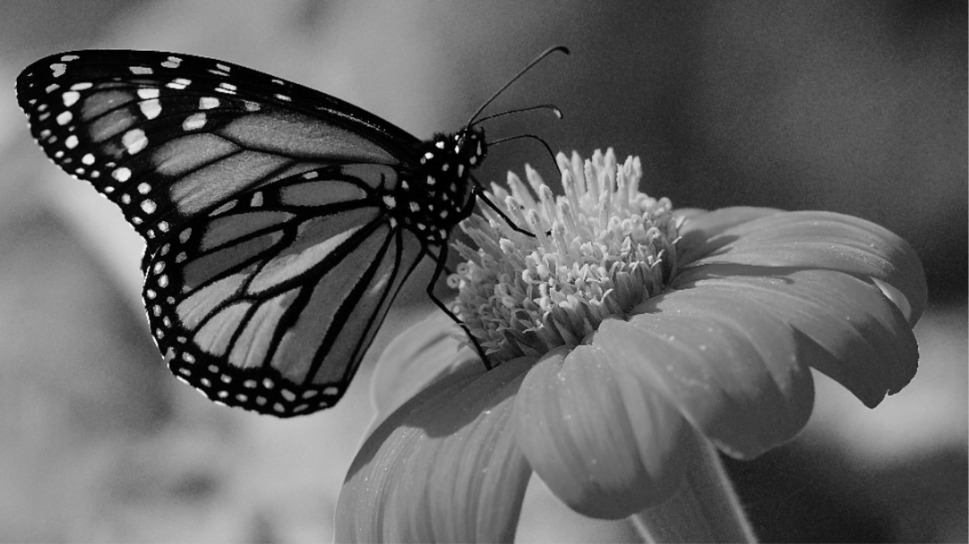
Parte 4: Grayscale
Em grande parte dos algoritmos de visão computacional o uso de 3 layers de cores se torna muito complexo ou supérfulo e, por isso, um sistema diferente é usado, o grayscale (preto e branco).
Grayscale pode ser encarado transformador linear que pega a intensidade de cada layer de cor e as transforma em um único layer, onde os valores de intensidade representam o nível de cinza da imagem.
Para converter uma imagem em grayscale no matlab pode-se usar a função rgb2gray.

Slide 12
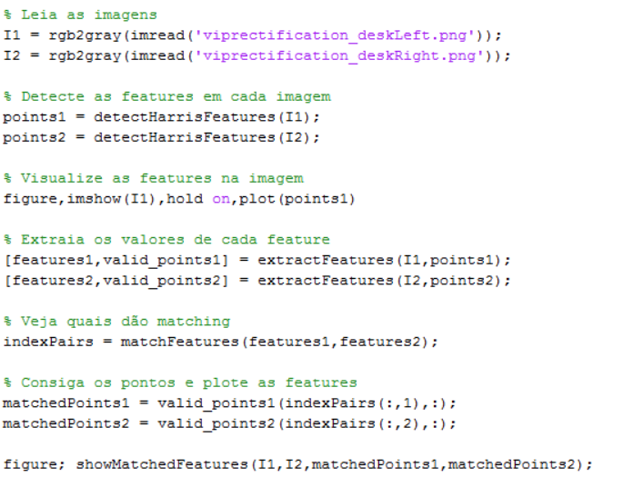
Parte 4.5: Features
Features são usadas principalmente para classificar uma imagem e procurar/localizar um objeto.
Existem vários tipos de features, mas, nesse curso, vamos nos focar nas features de Harris e Surf, que podem ser descritas como os cantos da imagem e COMPLETAR.
Detectar features no matlab é extremamente simples, entretanto, a primeira vista, parece um pouco assustador comparado com o que vimos até agora. Vamos passo a passo verificar como o código foi escrito.

Slide 13
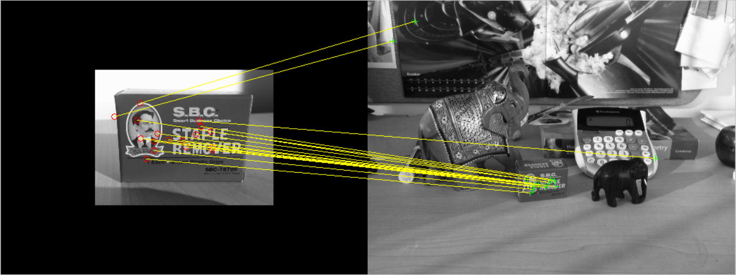
Exercício 4
Utilize a função match features para localizar um objeto em uma cena complexa. Use harris ou Surf, caso o plot final não tenha nenhum ponto, quer dizer que nenhuma feature foi encontrada. Seu resultado deve ser similar ao da figura ao lado.

Slide 14
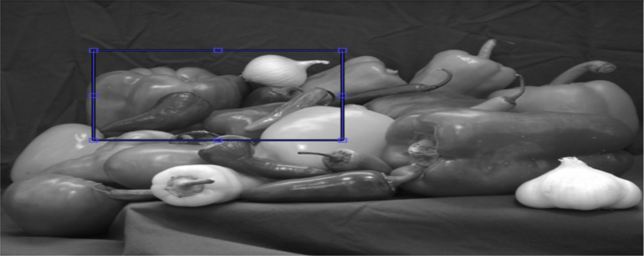
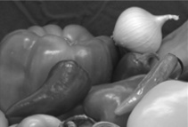
Parte 5: Correlação
Correlação de imagens é o que mede o quanto uma imagem template se assemelha a outra. Ela pode ser uzada para localização de templates em uma imagem principal.
Uma das aplicações é no ato de digitalização de gráficos impressos, com os marcadores sendo obtidos por templates e obtendo os dados automaticamente.
Também podem ser usadas em medições de deformação por imagens

Slide 15
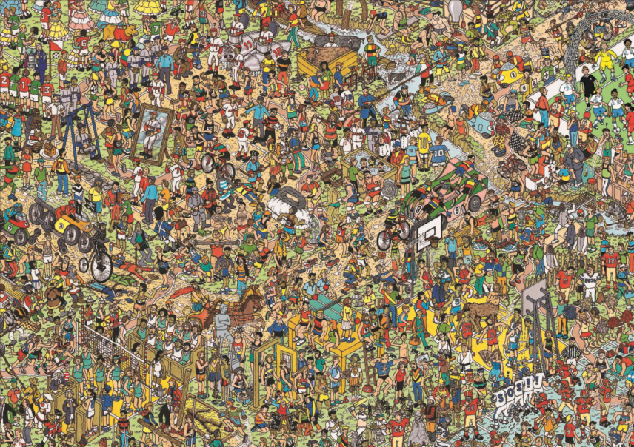
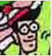
Exercício 5
Correlação de imagens é o que mede o quanto uma imagem template se assemelha a outra.

Slide 16
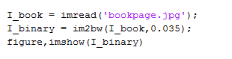
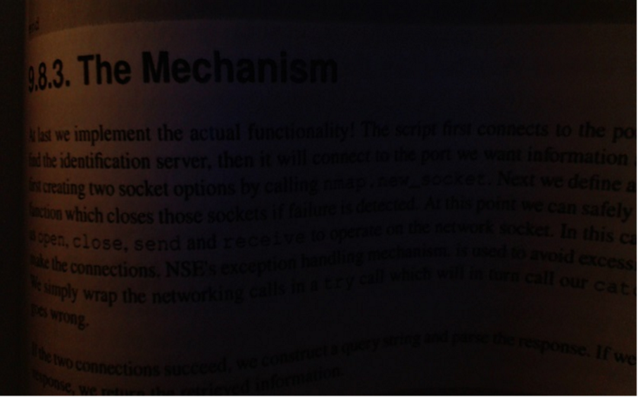
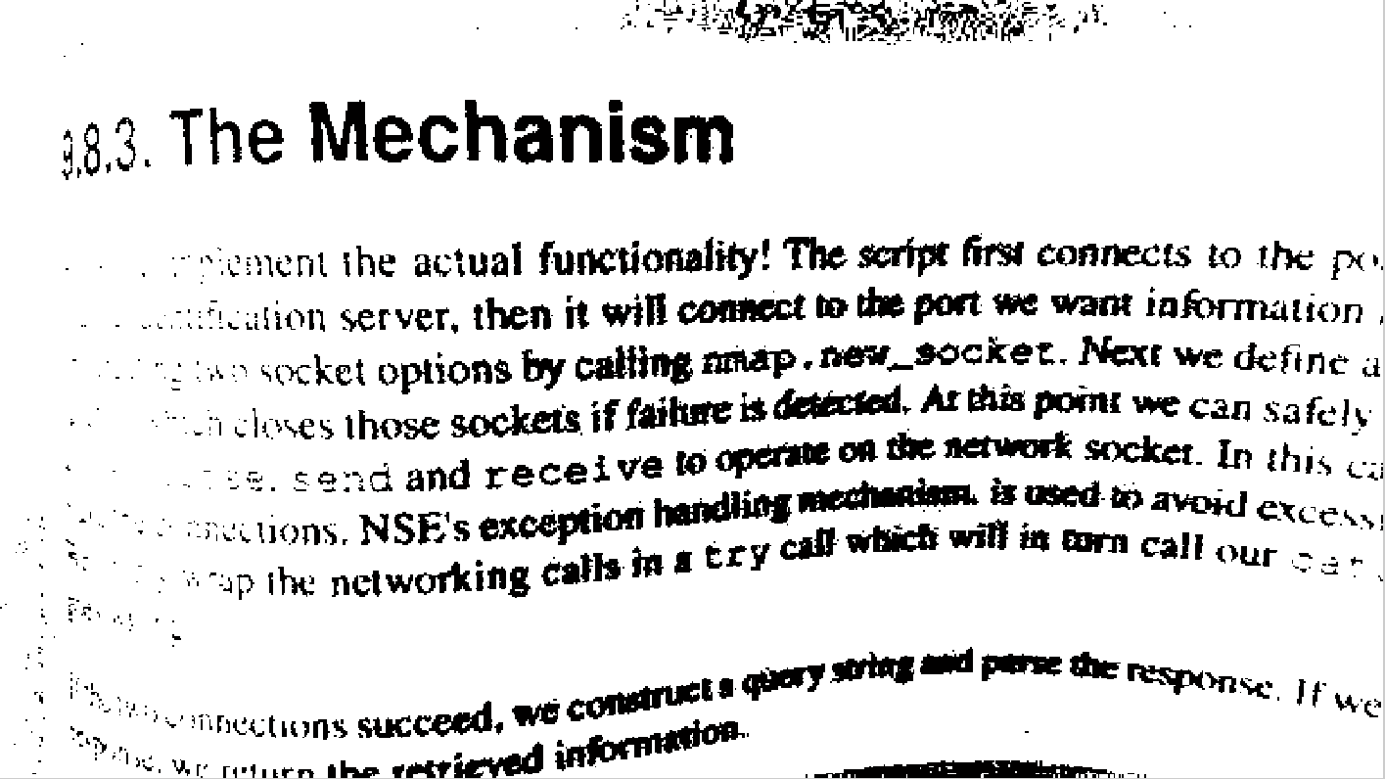
Parte 6: Binarização
Binarização é transformar todos os valores da imagem em 0’s ou 1’s dependendo se eles estão acima ou abaixo de um determinado treshold.
A vantagem de ter uma imagem binária é que ela é incrivelmente mais fácil de ser trabalhada. As aplicações mais famosas são como máscaras para segmentação, contagem e dimensionamento de objeto.
Para binarizar uma imagem no matlab é possível utilizar a função im2bw onde é possível colocar o treshold.

Slide 17
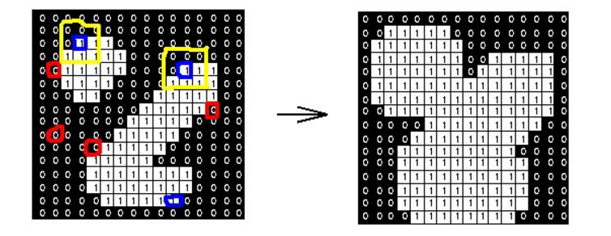
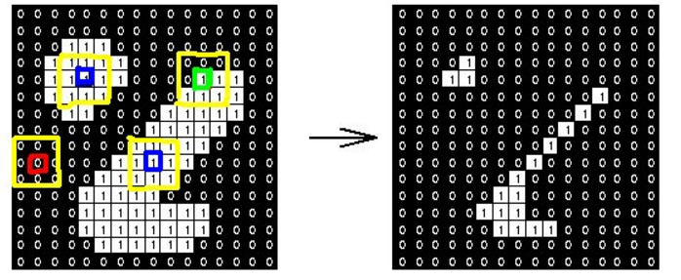
Parte 6: Binarização
Dilatation
Em imagens binárias é possível realizar processos de filtragem que podem ou remover (erosão) ou adicionar (dilatação) elementos.
Esses processos são chamados de operações morfológicas e são muito úteis para fechar buracos na imagem ou remover ruído.
Erosion

Slide 18
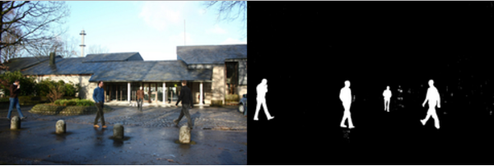
Parte 7: Background Subtraction
Se você possui um plano de fundo estático, é possível a sua remoção subtraindo o plano de fundo da imagem do momento. A partir disso você pode binarizar a imagem e obter todos os lugares onde a diferença é significativa e utilizar operações morfológicas.
Quando se tem um video, normalmente é utilizado um background adaptativo, no qual ele, a partir dos frames anteriores, é capaz de adaptar o plano de fundo.
Para ler um vídeo no matlab, é necessário a criação de um objeto de leitura e a passagem em todos os frames do vídeo. Cada frame é uma imagem por si só e pode ser trabalhada exatamente igual a como temos feito até agora.

Slide 19
Parte 8: Programar um contador de carros na rua
Acompanhe no matlab!

